Slide 1

賭博遊戲 – 骰寶 SicBo
U10116054 陳昱忻
U10108079 黃薾萱

Slide 2
骰寶 SicBo 遊戲規則
玩家一開始有5000元資本，可一直玩到沒資本為止。
電腦是莊家，每一輪莊家會骰三顆骰子，玩家依自己意願可重複下注。
下注種類以及勝出方法如下：
編號 | 下注種類 | 下注種類說明 | 賠率
(1) | 大 | 總點數為11至17， 但不包含圍骰狀況（三顆骰皆為4或5或6） | 1賠1
(2) | 小 | 總點數為4至10， 但不包含圍骰狀況（三顆骰皆為1或2或3） | 1賠1
(3) | 全骰（豹子） | 不指定點數，三顆骰子點數全同 | 1賠5
(4) | 兩顆骰子 | 猜中骰出的骰子其中兩顆之組合， 而這兩顆骰子的點數不一樣 | 1賠8
(5) | 雙骰 | 猜中骰出的骰子其中兩顆之組合， 而這兩顆骰子的點數一樣 | 1賠24
(6) | 圍骰 | 指定點數，三顆骰子點數全同（例如:圍一、一豹子） | 1賠150

Slide 3
程式架構
丟擲
三顆骰子
大
圍骰
小
全骰（豹子）
兩顆骰子
點數和為 11至17
(不包括三顆點數相同)
不指定點數，
三顆骰子點數全同
點數和為 4至10
(不包括三顆點數相同)
猜中其中兩顆子的組合(點數不同)
雙骰
猜中其中兩顆子的組合
(點數相同)
指定點數，
三顆骰子點數全同
再來一次
(有錢)
沒錢

Slide 4
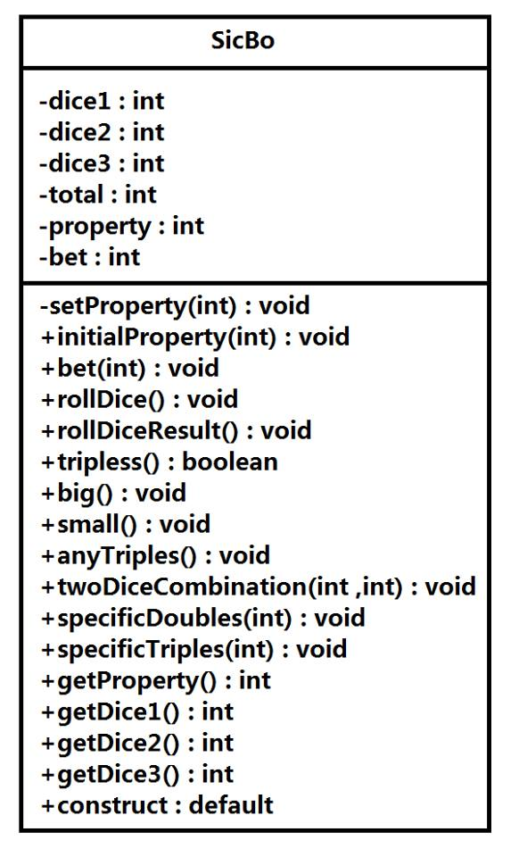
UML圖

Slide 5
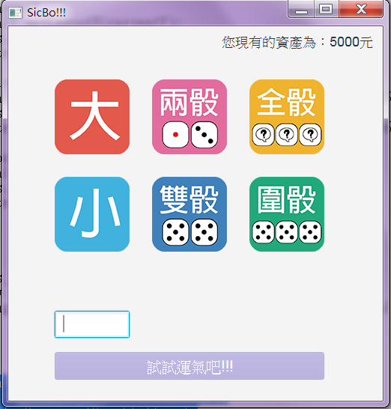
程式執行畫面

Slide 6
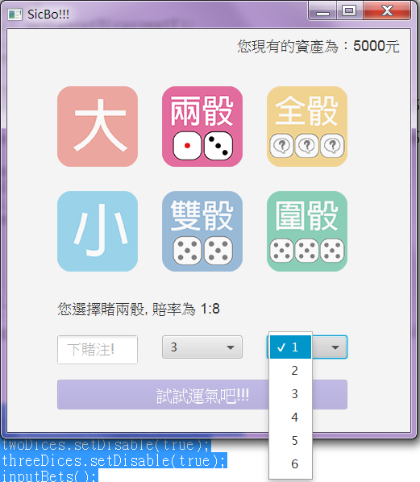
程式執行畫面

Slide 7
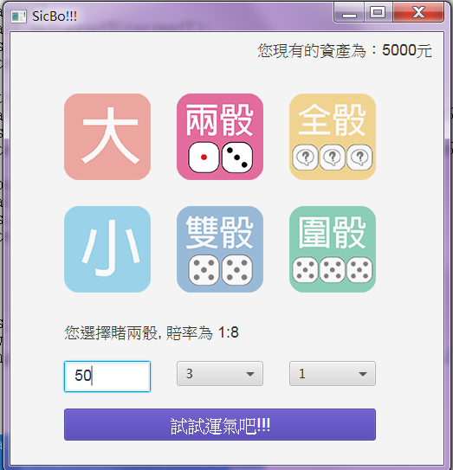
程式執行畫面

Slide 8
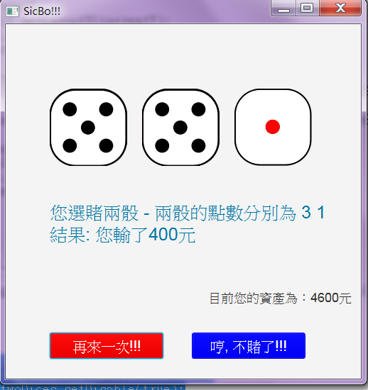
程式執行畫面

Slide 9
程式功能
重複玩多個回合
依照下注種類分成六種
賭大
賭小
賭全骰
賭兩骰 : 輸入兩個骰子的點數
賭雙骰 : 輸入點數
賭圍骰 : 輸入點數

Slide 10
程式功能
重複玩多個回合
依照下注種類分成六種
賭大
賭小
賭全骰
賭兩骰 : 輸入兩個骰子的點數
賭雙骰 : 輸入點數
賭圍骰 : 輸入點數

Slide 11
程式功能
重複玩多個回合
依照下注種類分成六種
賭大
賭小
賭兩骰 : 輸入兩個骰子的點數
賭雙骰 : 輸入點數
賭圍骰 : 輸入點數
賭全骰

Slide 12
程式功能
賭金有輸入才能試手氣
賭金若輸入非數字並不會有反應

Slide 13
程式特色
色彩繽紛
操作簡單

Slide 14
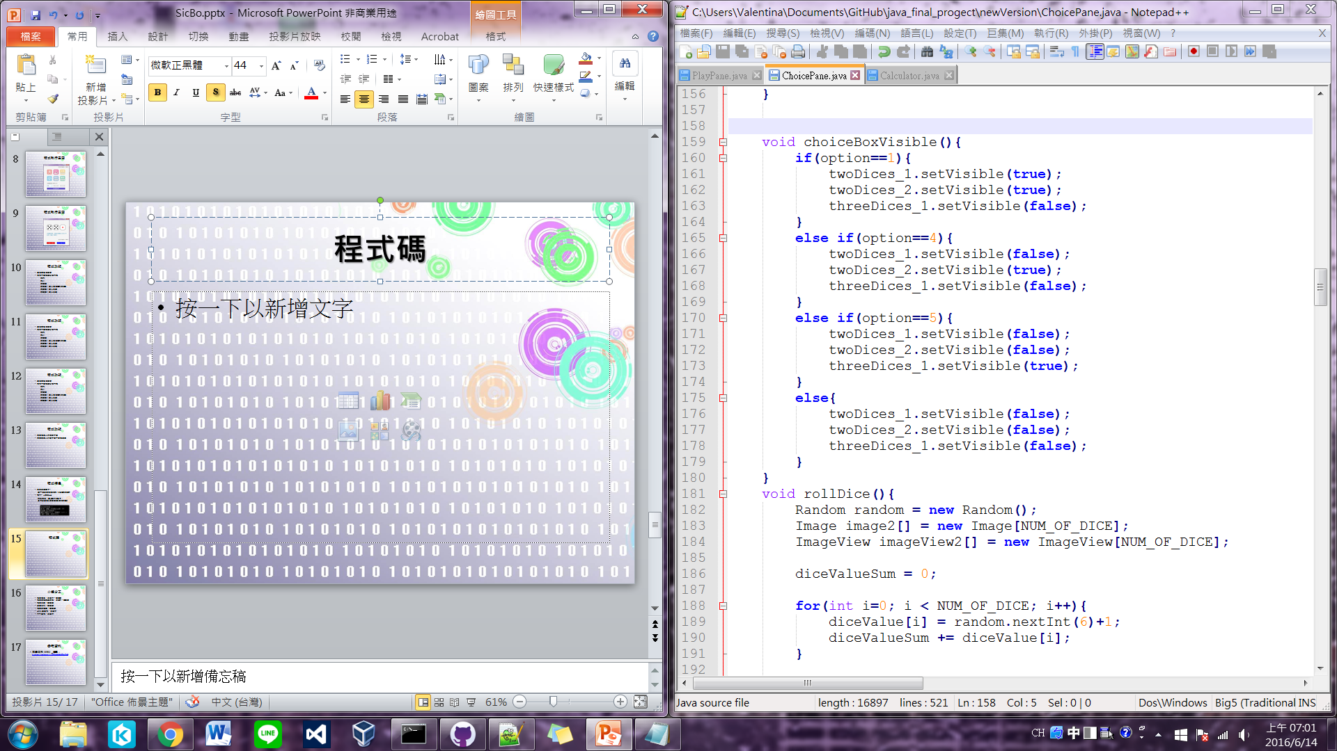
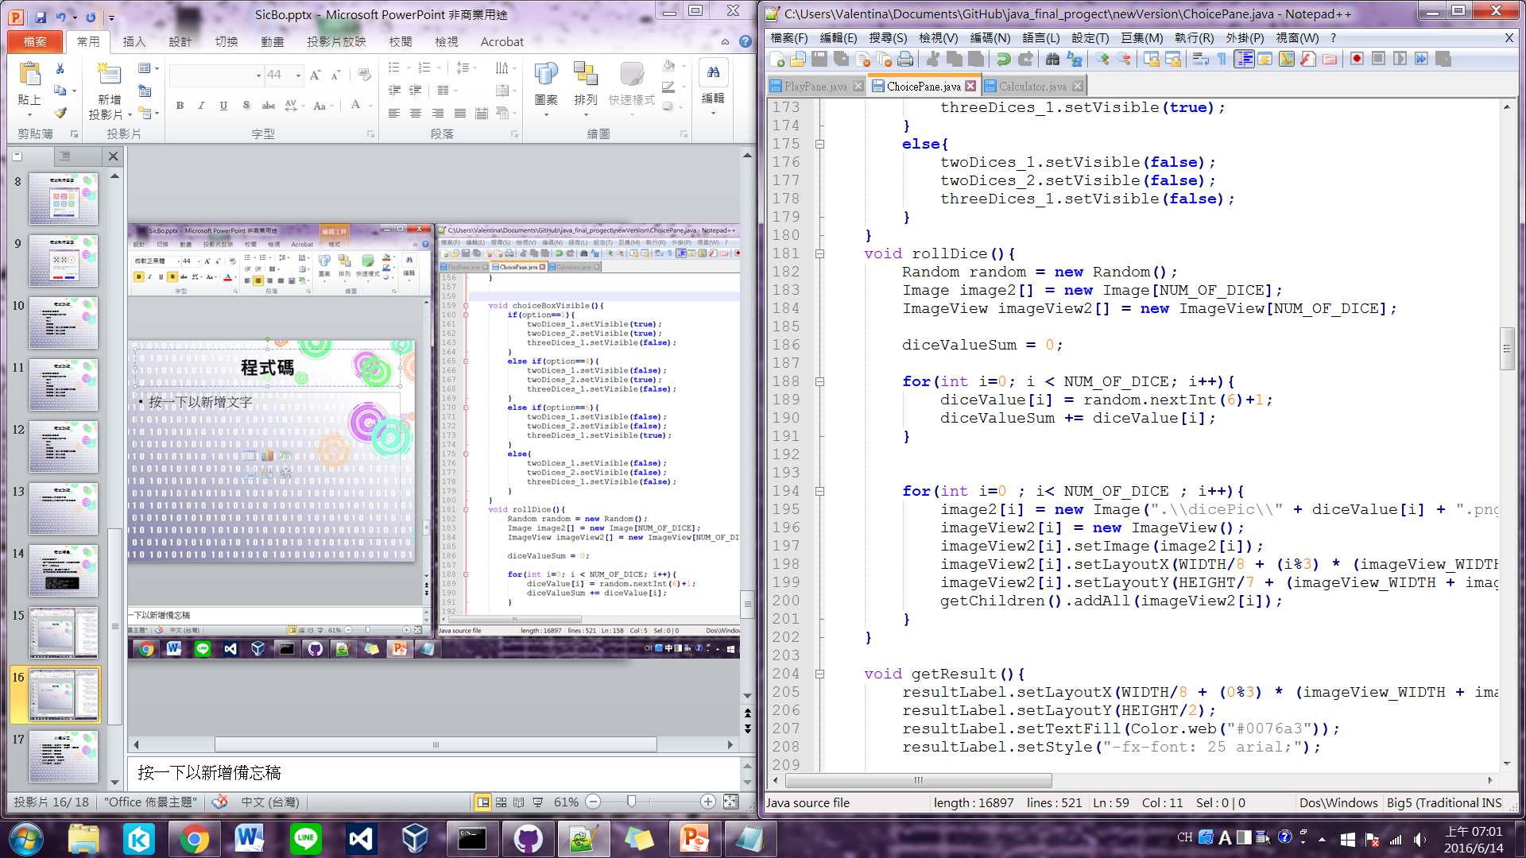
程式碼

Slide 15
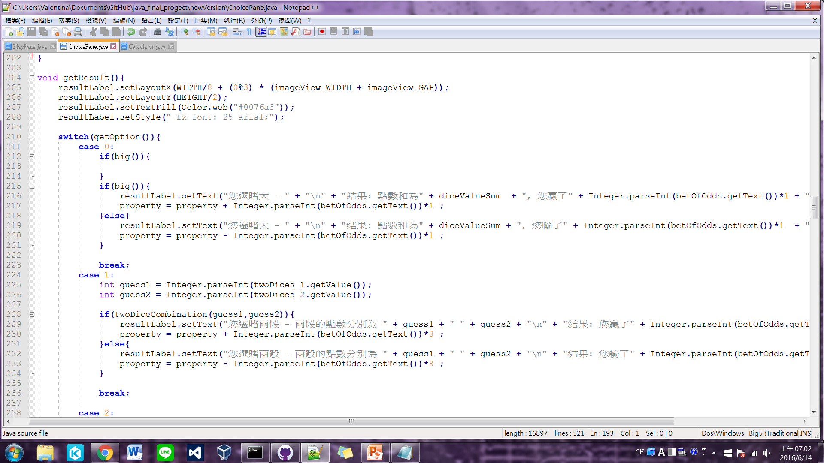
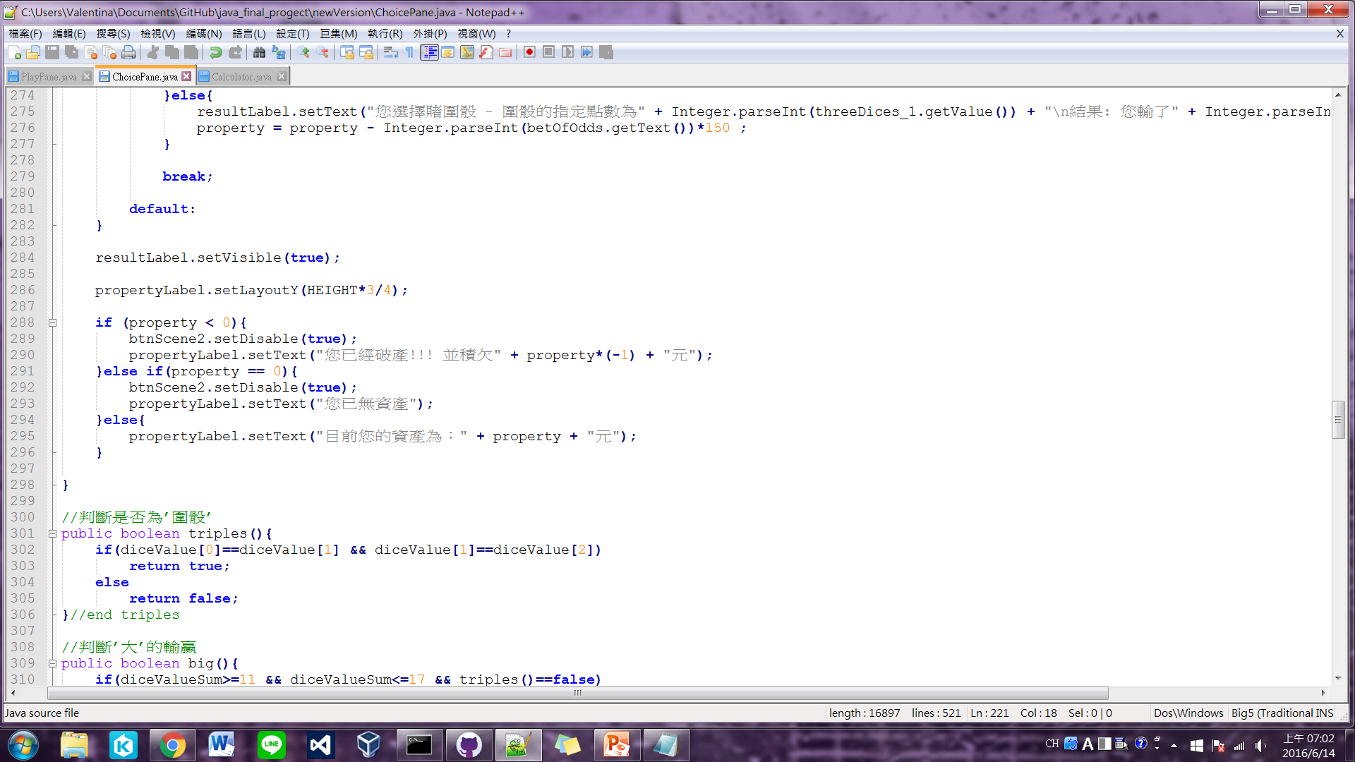
程式碼

Slide 16
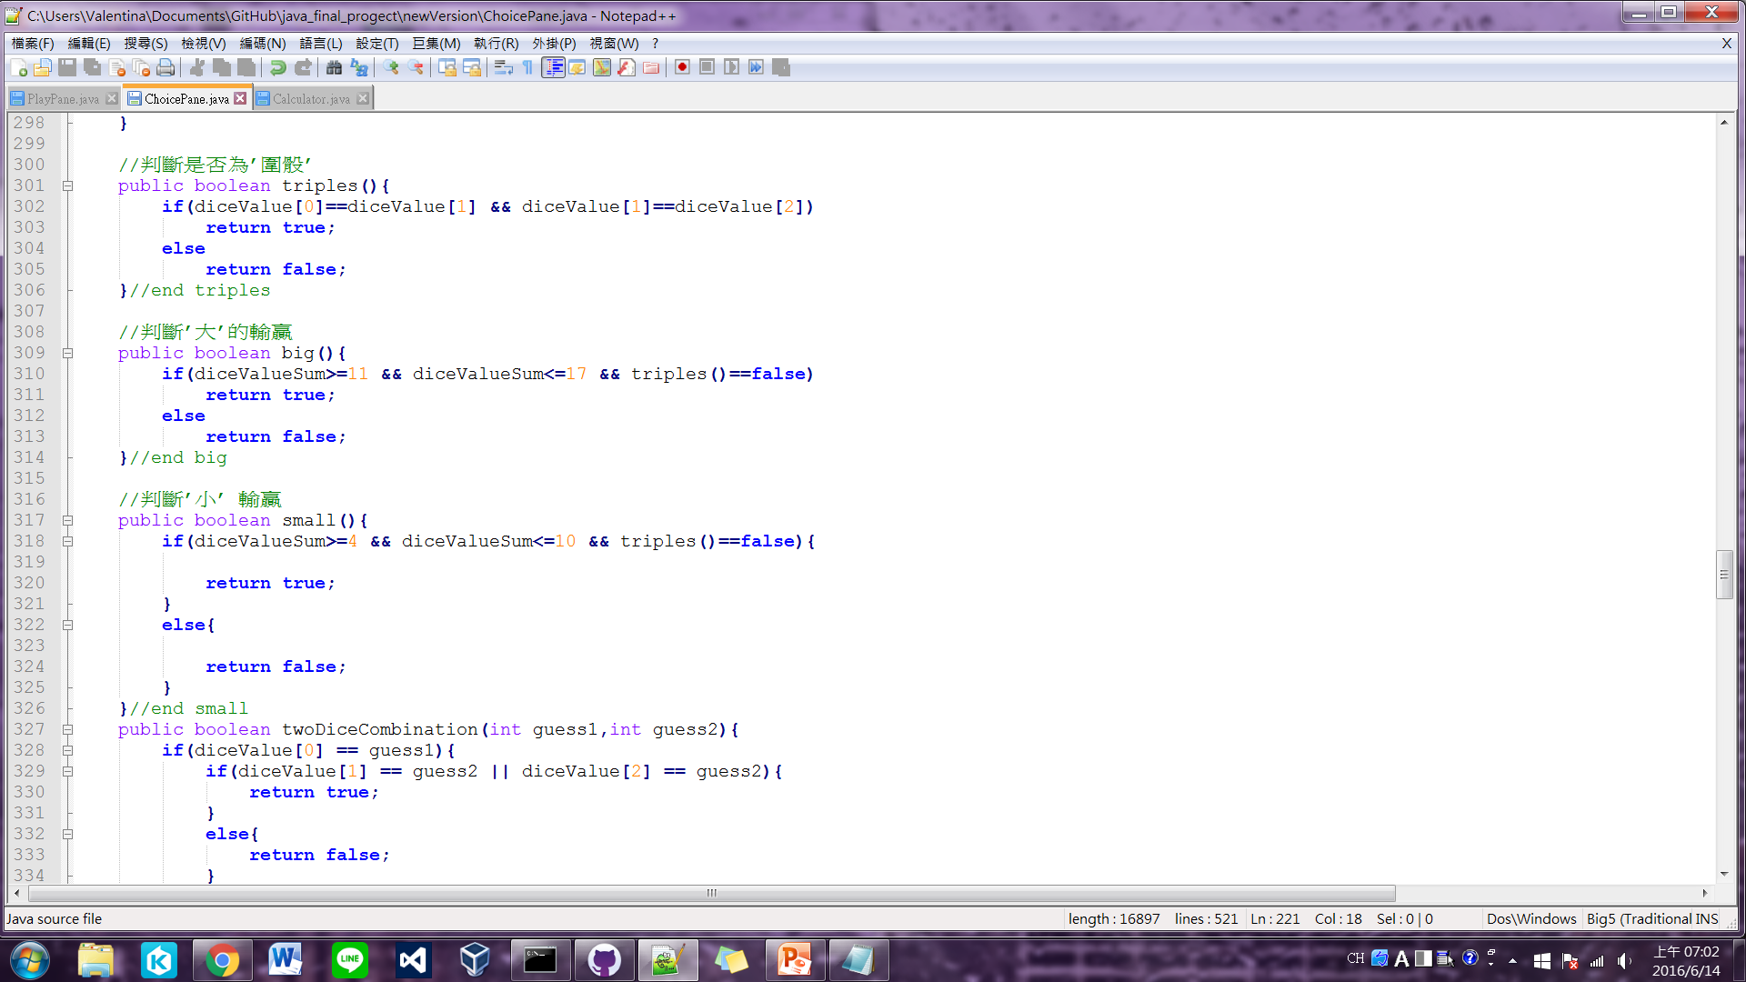
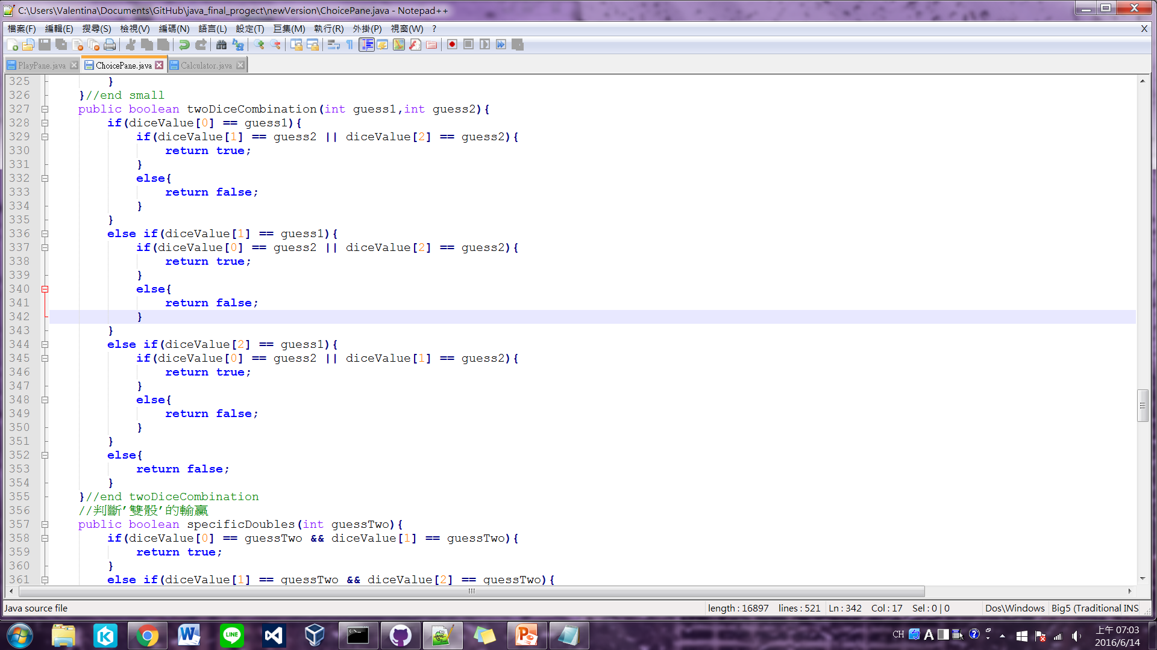
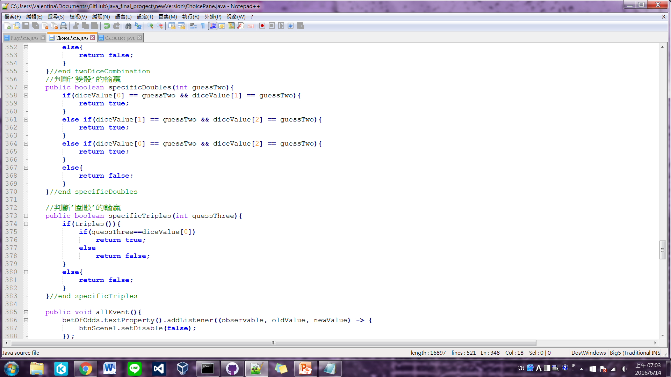
程式碼

Slide 17
程式可再新增功能
兩骰若選擇相同的點數(變成雙骰)
錯誤提醒(輸入錯誤或是未選賭項)
動畫新增

Slide 18
小組分工
程式構思：陳昱忻、黃薾萱
程式段撰寫與註解：陳昱忻、黃薾萱
程式測試：黃薾萱
遊戲規則：黃薾萱
程式架構圖：黃薾萱
UML圖製作：陳昱忻
PPT製作：陳昱忻
https://github.com/nyg0o0/java_final_progect/

Slide 19
參考資料
維基百科 WIKI _骰寶：http://zh.wikipedia.org/wiki/%E9%AA%B0%E5%AF%B6

